Slide 1
Муниципальное бюджетное дошкольное образовательное учреждение детский сад 25 муниципального района имени Лазо
Хабаровского края
Проект «Осень золотая»
Подготовили:
воспитатели: Обухова А.Е
Лапунова О.В.
вторая младшая группа

Slide 2
Продолжительность проекта: краткосрочный (1 месяц)
Тип проекта: познавательно-творческий
Участники проекта: дети второй младшей группы, воспитатели, родители.
Возраст детей: 3-4 года.

Slide 3
Проблема: у детей младшего возраста слишком маленький жизненный опыт и знания о природе. Они не знакомы с происхождением тех или иных явлений, процессов в природе, не могут ответить на интересующие их вопросы: «Зачем опадает листва?», «Куда прячутся насекомые?» и т.д. Дети младшего возраста только начинают познавать мир, явления природы. В этот период их жизни необходимо систематически передавать детям в увлекательной форме разнообразную информацию о времени года — осень, явлениях природы происходящих осенью, создавать опору для наблюдений: собирать природный материал для развития творчества, иллюстрации.
Участие детей в этом проекте позволит ознакомить их с представлением об осени — как времени года, её характерных признаках, развить творческие способности, поисковую деятельность, связную речь.

Slide 4
Актуальность: часто взрослые забывают понаблюдать с ребенком, полюбоваться красотой мира природы, не поддерживают детскую любознательность. Именно ранний возраст – самое благоприятное время для накопления представлений об окружающем мире. Необходимо не только показать детям, какой прекрасный мир их окружает, но и объяснить, почему нужно беречь и любить природу.

Slide 5
Цель проекта: познакомить детей с красотой осенней природы.
Задачи проекта для детей:
Образовательные:
познакомить детей с понятием «время года – осень», с сезонными изменениями в природе происходящими осенью;
расширить представление о многообразии и пользе овощей и фруктов;
расширять и активизировать словарный запас детей;
формировать у детей умение вести наблюдения за объектами живой и неживой природы.

Slide 6
Развивающие:
развивать интерес у детей к наблюдениям, умение замечать изменения, происходящие в природе;
развивать диалогическую форму речи, вовлекать детей в разговор во время рассматривания картин;
развивать умение рассказывать наизусть небольшие стихотворения;
формировать навыки художественного исполнения различных образов при пении;
формировать эмоциональную отзывчивость к восприятию произведений искусства.

Slide 7
Воспитательные:
воспитывать у детей эмоциональное, положительное отношение к природе, умение видеть прекрасное в разное время года;
воспитывать умение вести диалог (внимательно слушать, отвечать на вопросы, не отвлекаться, не перебивать);
воспитывать бережное отношение к природе.

Slide 8
Задачи проекта для родителей:
1. Советы по формированию экологического воспитания у детей.
2. Изготовление поделок из природного материала.
3. Вовлечь родителей в педагогический процесс, укрепить заинтересованность в сотрудничестве с детским садом.
Итоговое мероприятие проекта: развлечение «Осенние истории»

Slide 9
Продукты проекта для детей:
1. Выставка детских работ.
2. Коллективная работа «Осеннее дерево».
Продукты проекта для родителей:
1. Выставка поделок из природного материала «Дары осени».
2. Папка-передвижка «Осенняя одежда на прогулку».
3. Консультация для родителей «Как сберечь природу».

Slide 10
Ожидаемые результаты по проекту для детей:
1. Обогатить и расширить знания детей об осени, её признаках и дарах, бережном отношении к природе.
2. Пополнить словарный запас детей, как активного, так и пассивного словаря.
3. Развить творческие способности у детей.

Slide 11
Ожидаемые результаты по проекту для родителей:
1. У родителей появится интерес к образовательному процессу, развитию творчества, знаний и умений у детей.
2. Участие родителей в совместной продуктивной деятельности.
3. Понимание родителями в дальнейшем требований ДОУ к семье.

Slide 12
Этапы проектной деятельности:
1 этап Подготовительный:
1. Составление плана работы над проектом.
2. Сбор материала необходимого для реализации проекта.
3. Организация предметно-развивающей среды по теме проекта.
4. Изготовление дидактических игр и пособий.
5. Разработка конспектов НОД по планируемой теме.

Slide 13
2 этап Основной:
Игровая деятельность
Сюжетно-ролевые игры | «Оденем куклу на прогулку» «Сварим суп из овощей» «Магазин овощей»
Дидактические игры | «Какое время года» «Собери осенний букет» «Чудесный мешочек» «Что растет на грядке» «Собери картинку (разрезные овощи)»

Slide 14
Коммуникативная деятельность
Беседы | «Осень в гости к нам пришла» «Какая сегодня погода» «Дары осени» «Как изменилась одежда людей»
Рассматривание картин | «Прогулка в лесу» «Уборка урожая»
Загадки об овощах

Slide 15
Двигательная деятельность
Подвижные игры | «Солнышко и дождик» «У медведя во бору» «Листопад» «Урожай»
Пальчиковые игры | «Вышли пальчики гулять» «Мы капусту рубим» «Грибы»
Физминутки | «Мы листики осенние» «Ветер дует нам в лицо» «Ходит осень по дорожке»

Slide 16
Изобразительная деятельность
Рисование | «Ягодки на веточке»
Лепка | «Ягодки на тарелочке» «Грибочки для белочки»
Аппликация | «Осеннее дерево»

Slide 17
Восприятие художественной литературы
Чтение художественной литературы | А. Блок «Зайчик» З. Александрова «Дождик» А.К. Бальмонт «Осень» А. Плещеев «Осень наступила» А. Босев «Дождь» Ю. Тувим «Овощи» Русская народная сказка «Вершки и корешки» «Репка»
Загадки

Slide 18
Экскурсии и целевые прогулки
Прогулки по территории детского сада | Наблюдения за солнцем, небом, осенним дождем, за красотой и богатством осенних красок, за деревьями, растущими на территории детского сада

Slide 19
3 этап Заключительный:
1. Дети расширили и обогатили свои знания об осени, о сезонных изменениях в природе происходящих осенью; о многообразии и пользе овощей.
2. У детей развился интерес к наблюдениям, умение замечать прекрасное в разное время года; а также творческие способности.
3. У родителей появился интерес к образовательному процессу, развитию творчества, знаний и умений у детей.

Slide 20
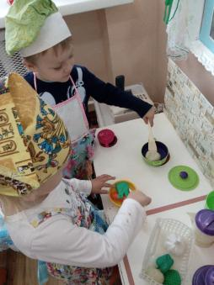
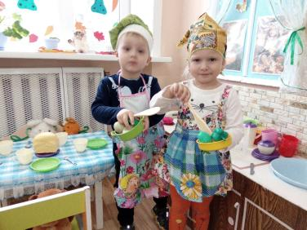
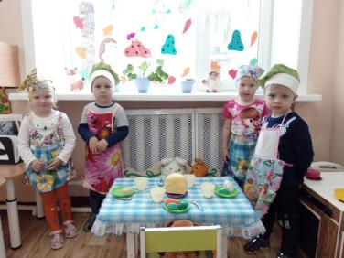
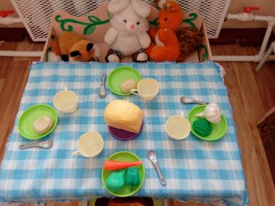
Сюжетно-ролевая игра
«Сварим суп из овощей»

Slide 21
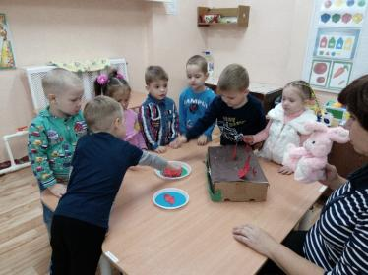
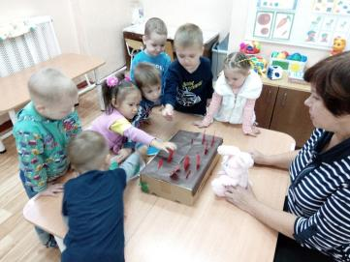
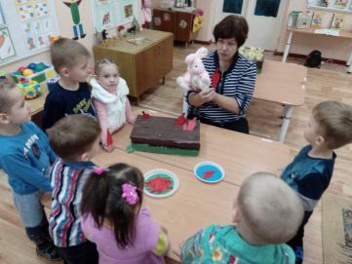
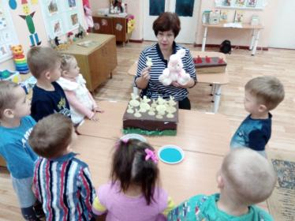
Дидактическая игра
«Что растет на грядке?»

Slide 22
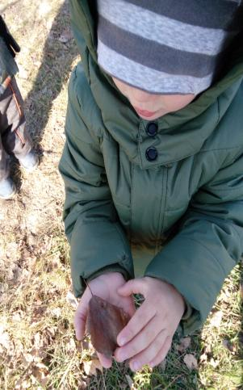
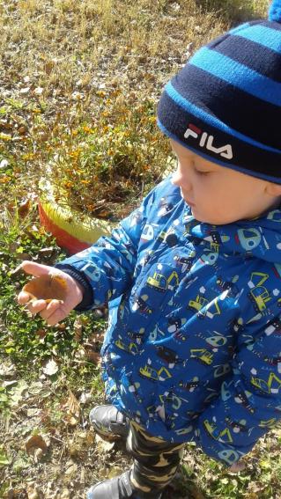
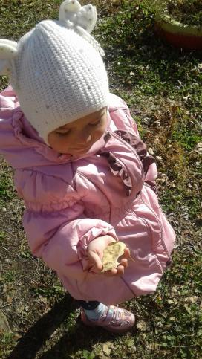
Дидактическая игра
«С какого дерева листик?»

Slide 23
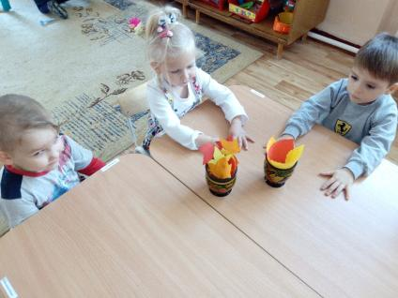
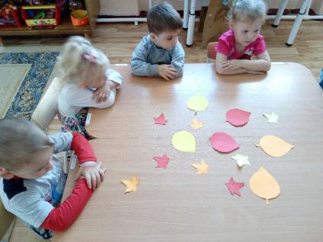
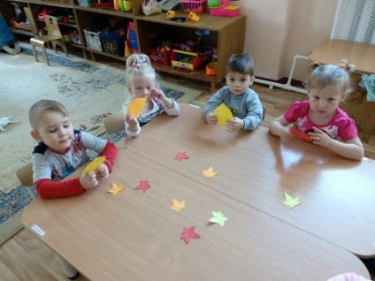
Дидактическая игра
«Собери осенний букет»

Slide 24
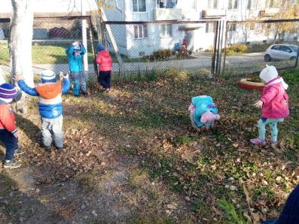
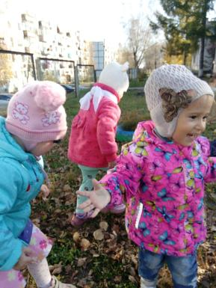
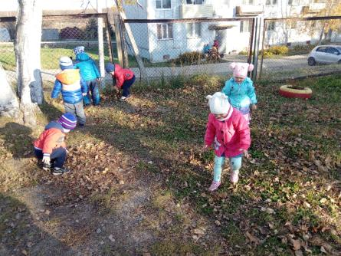
Подвижная игра «Листопад»

Slide 25
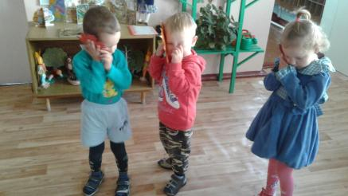
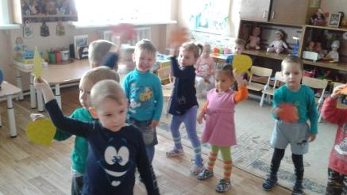
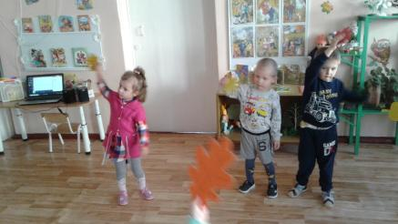
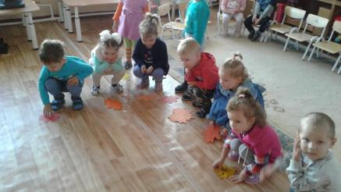
Физминутка
«Мы листики осенние»

Slide 26
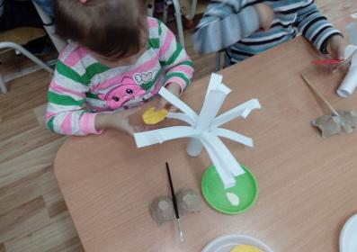
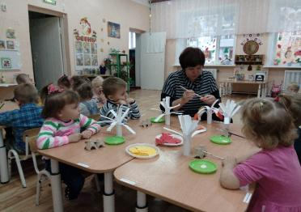
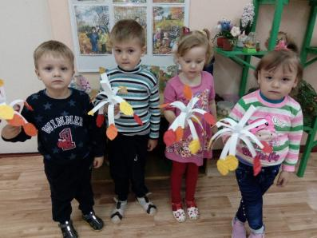
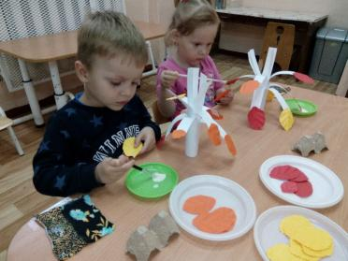
Аппликация
«Украсим дерево листочками»

Slide 27
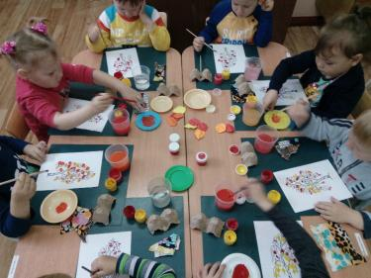
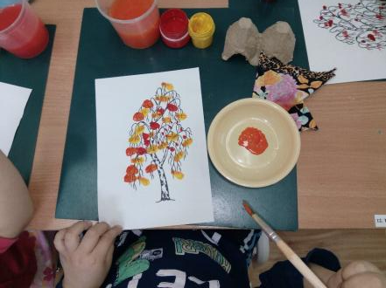
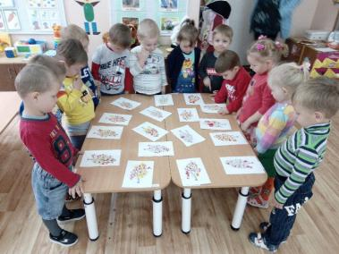
Рисование
«Осеннее дерево»

Slide 28
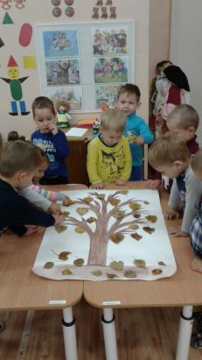
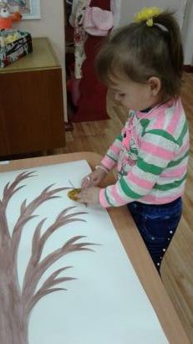
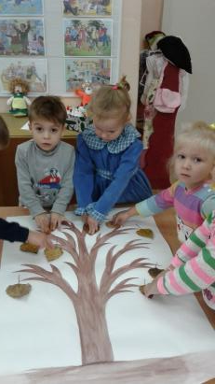
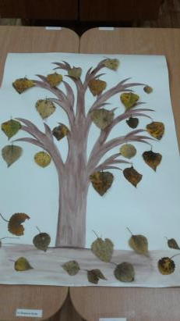
Аппликация коллективная
«Осеннее дерево»

Slide 29
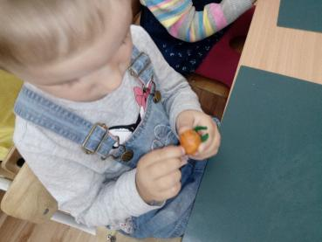
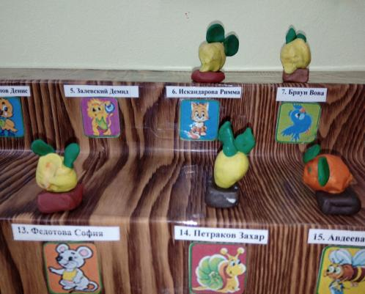
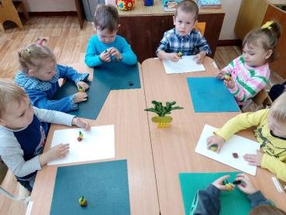
Лепка «Репка»

Slide 30
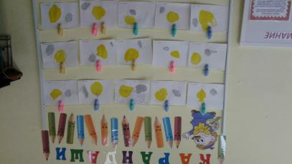
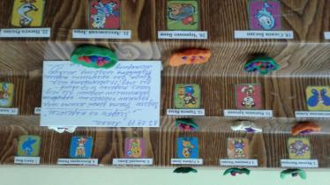
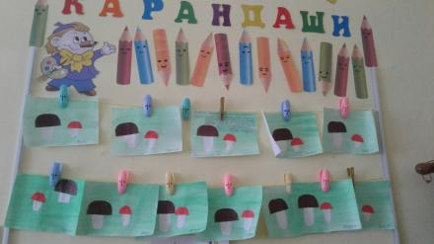
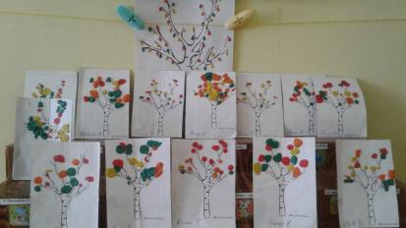
Рисование «Мышка и репка»
Лепка «Ягодки на тарелочке»
Аппликация «Грибная поляна»
Пластилинография «Осеннее дерево»

Slide 31
Прогулки
по территории детского сада

Slide 32
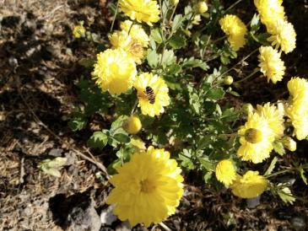
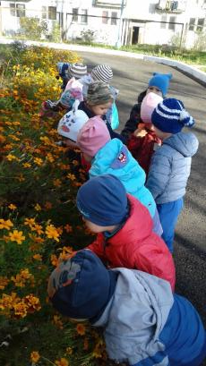
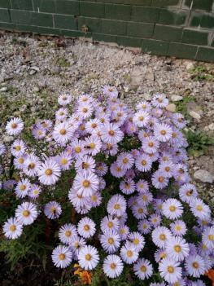
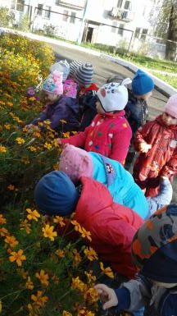
Наблюдение за цветами
Наблюдение за пчелой

Slide 33
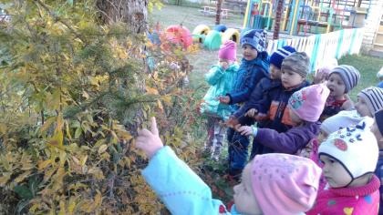
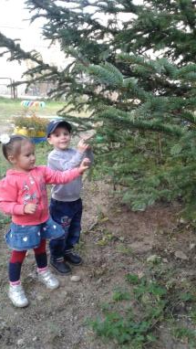
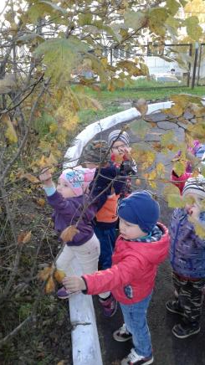
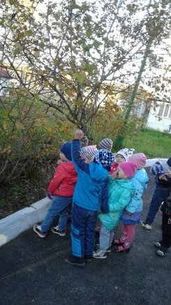
Наблюдение за деревьями

Slide 34

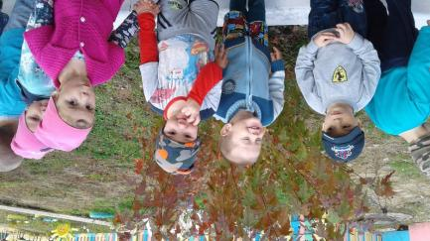
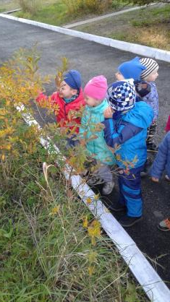
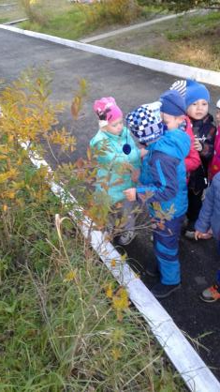
Наблюдение за листочками

Slide 35




Сбор семян цветов

Slide 36





Slide 37




Выкапываем хризантему

Slide 38


Сохраним хризантему до весны

Slide 39



Уборка клумбы с цветами

Slide 40




Уборка урожая на огороде

Slide 41


Развлечение
«Осенние истории»
Шуршик в гости пришел
Дети рассказывают стихи

Slide 42



Игра с платком

Slide 43
СПАСИБО ЗА ВНИМАНИЕ

